Slide 1

微信小程序-听歌识曲

Slide 2
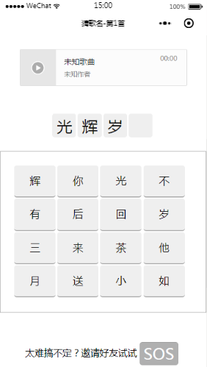
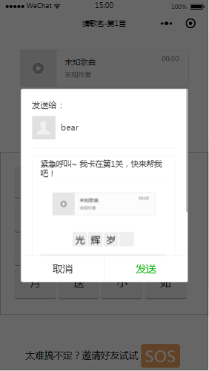
本章任务
完成听歌识曲项目初始化
完成播放音乐页面布局
完成SOS转发功能
完成对硬件设备信息获取
Notes:
教学指导：
1、手机打开微信找到小程序入口搜索-听歌识曲猜猜猜（这个小程序为已经上线版本） 给学员进行演示

Slide 3

本章目标
熟练掌握微信小程序布局
掌握小程序常用API
掌握小程序中的数据绑定方法
具备自己阅读官方文档的能力
Notes:
教学指导：
1、重点说明具备自己阅读官方文档的能力，说明重要性
本章常用API包括（转发功能、获取好友信息、登录、请求服务器数据、硬件设备信息获取、重力感应、位置与网络 ）

Slide 4
听歌识曲整体介绍
制作步骤
项目初始化
完成项目所需文件的创建
引导页
完成说明游戏使用方法
歌曲播放页
动态请求音乐信息
实现歌曲播放
输入关键字后的歌名与正确歌名比对
通关页面
Notes:
教学指导：
1、在这里对于要完成的项目做整体介绍，和步骤介绍，这里重点说明项目初始化需要哪些内容，为下一小节学员动手完成项目初始化做铺垫

Slide 5



学生操作-听歌识曲项目初始化
练习
需求说明
根据要完成的功能提前将所需要的文件创建完成，共包含引导页、歌曲播放页、成功通关页
直接在app.json中可以快速创建文件
提示
讲解需求说明
完成时间：15分钟
Notes:
教学指导：
这里操作非常简单，只需将所需要的文件命名创建好即可（老师注意提醒学生命名规范），老师带着学员共同完成这个初始化的操作，后续的功能代码都要写在创建好的文件中。

Slide 6
共性问题集中讲解
常见问题及解决办法
代码规范问题
调试技巧
共性问题集中讲解
Notes:
教学指导：
xxxxxxx

Slide 7
听歌识曲引导页3-1
需求说明
当用户第一次访问时，先进入引导页（介绍游戏玩法），用户第二次访问时则直接进入到播放页面
通过wx.setStorage完成记录用户是否已经看过引导页
引导页加进入游戏的按钮
事件
什么是事件
事件的使用方式
点击进入游戏按钮向用户发起授权请求，通关页面需用到用户头像信息
利用wx.redirectTo完成跳转
Notes:
教学指导：
这个地方教员在讲解的时候，打开效果进行演示说明。
1、对引导页要实现的功能进行说明，起到游戏说明的作用，只提示一次
2、事件的使用和概念，在上一章节已经讲解过，这里可以再次概要说明为了巩固加强理解，切换到官网进行讲解 https://developers.weixin.qq.com/miniprogram/dev/framework/view/wxml/event.html 3、说明跳转的方式还有另外一种（wx.navigateTo）区别在于，wx.redirectTo是关闭当前页面，跳转到应用内的某个页面，而wx.navigateTo保留当前页面，跳转到应用内的某个页面，使用wx.navigateBack可以返回到原页面。

Slide 8
听歌识曲引导页3-2
实现步骤
index.wxml布局
index.js事件绑定函数
可以从bindgetuserinfo回调中获取到用户信息
微信开放能力:获取用户信息
<button class='btn' open-type="getUserInfo" bindgetuserinfo="getUserInfo"> 进入游戏 </button>
getUserInfo: function () {
app.getUserInfo()
wx.redirectTo({url: '/pages/player/player})
}
Notes:
教学指导：
1、布局：用到表单组件下的button,具体button的属性和写法打开官网API进行讲解（https://developers.weixin.qq.com/miniprogram/dev/component/button.html），打开官网时，注意重点讲解说明open-type的作用，这里填写getUserInfo的含义为 获取用户信息，可以从bindgetuserinfo回调中获取到用户信息，同时open-type还可以有其他值,观看官网进行说明。
2、index.js：首先添加绑定函数getUserInfo，这里需要先验证用户登录，并存储

Slide 9
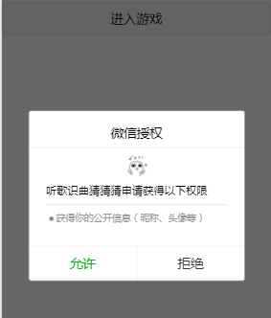
听歌识曲引导页3-3
实现步骤
app.js用户登录和用户信息存储
if (!this.globalData.userInfo) {
//调用登录接口
wx.login({
success: function () {
//调用获取用户信息
wx.getUserInfo({
success: function (res) {
that.globalData.userInfo = res.userInfo;
......... }
演示示例1：引导页案例
Notes:
教学指导：
1、app.js：添加getUserInfo函数，在函数中调用两个API接口为登录接口和获取用户信息接口，两个接口具体的API地址
登录接口：https://developers.weixin.qq.com/miniprogram/dev/api/api-login.html#wxloginobject
获取用户信息接口：https://developers.weixin.qq.com/miniprogram/dev/api/open.html#wxgetuserinfoobject
。
将登录后返回的信息存储在globalData.userInfo中

Slide 10
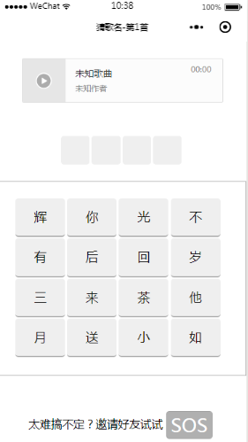
学生操作-播放音乐页面布局
练习
需求说明
播放音乐页面包括音频播放组件，关键词格子布局等
整体可以采用上中下的结构
播放音乐通过<audio></audio>音频组件完成
文本框通过<input />
每个关键词利用<view>完成布局4*4的格子
底部文本和SOS按钮分别利用<text></text> <button></button>完成
讲解需求说明
完成时间：25分钟
Notes:
教学指导：
1、由于学生刚接触小程序，要多锻炼学生的布局和编写样式的能力，所以这里老师可以根据完成情况多给学生一些时间，多指导

Slide 11
共性问题集中讲解
常见问题及解决办法
代码规范问题
调试技巧
共性问题集中讲解
Notes:
教学指导：
xxxxxxx

Slide 12
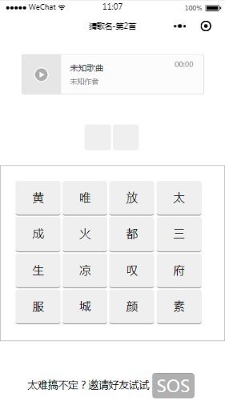
听歌识曲数据
听歌识曲都需要哪些数据？
歌曲名称
歌曲src地址
每首歌对应自己的16个关键字
Notes:
教学指导：
1、没有easy-mock账号的同学老师可以打开网址演示注册（后续的小程序项目中会多次出现mock的使用）

Slide 13
获取歌曲信息
需求说明
在player播放页对是否显示引导页进行判断
利用wx.getStorage获取后进行判断指定key是否存在
在player播放页加载后请求接口数据，进行数据绑定
通过wx.request发送请求
动态绑定16个格子的关键词
动态绑定input文本框个数（根据歌名几个字组成则显示对应数量的文本框）
动态绑定<audio>组件的src地址，用来播放音乐
演示示例2：歌曲数据绑定案例
Notes:
教学指导：
1、wx.request发送请求详细API参数查看官网文档（https://developers.weixin.qq.com/miniprogram/dev/api/network-request.html#wxrequestobject）将请求成功后得到的数据绑定到data下的歌曲信息中

Slide 14
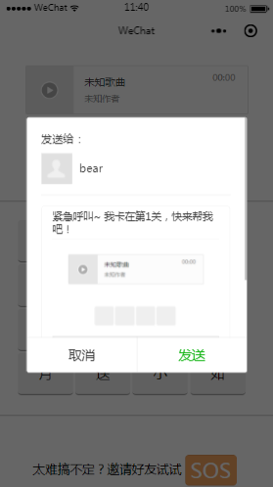
学生操作-SOS转发功能
练习
需求说明
点击底部的SOS后调用转发接口，将小程序转发给好友
设置按钮的open-type="share"
在 Page 中定义 onShareAppMessage 函数，设置该页
面的转发信息
讲解需求说明
完成时间：20分钟
Notes:
教学指导：
1、小程序转发API地址：https://developers.weixin.qq.com/miniprogram/dev/api/share.html#onshareappmessageoptions
这里为了锻炼学生独立阅读API的能力，建议打开官网和学生共同分析，让学生通过官方提供的实例代码，自己能够完成SOS转发的功能

Slide 15
共性问题集中讲解
常见问题及解决办法
代码规范问题
调试技巧
共性问题集中讲解
Notes:
教学指导：
xxxxxxx

Slide 16
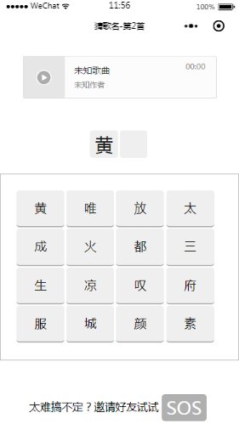
点击关键字赋值文本框2-1
需求说明
在给出的16个关键字中，点击每个关键字会将所点击的
字出现在上面空的文本框内进行显示
文本框为只读，不能输入
设置disabled='true'即可
给关键字进行事件绑定
<view class='btn' hover-class='btnhover' hover-stay-time="300ms" wx:for="{{keyword[nowindex].keyword}}" id="{{index}}" wx:key="index" bindtap='getitem'>{{item}}</view>
Notes:
教学指导：
1、大致思路：文本框数量为遍历歌名的长度所动态出来的，设置一个数组长度为歌名的长度，当用户点击关键字时，给数组进行赋值，在前台显示时，通过数组名【索引】完成对应关键字的显示
2、这里要注意，目前只针对中文歌曲、文本框不允许用户输出

Slide 17
点击关键字赋值文本框2-2
实现步骤
给关键字的view添加bindtap，获取到点击view对应的关键字
给歌名的文本框进行赋值
var word = this.data.keyword[this.data.nowindex].keyword[e.target.id]
...
if (this.data.title[i] == "") {
this.data.title[i] = word; break; }
...
演示示例3：点击关键字赋值案例
Notes:
教学指导：
1、给存储点击关键字的数组title进行赋值，但是赋值之前要先判断当前第几个为空，有可能顺序会出现问题(当用户二次修改的时候，并不是按照顺序去进行赋值的）

Slide 18
点击文本框清空值
需求说明
通过16个格子的关键字点击可以将所选择的字显示
在文本框内，点击文本框可以将内容清空
给文本添加 bindtap="cleartxt"绑定事件函数
根据索引在数组中找到后进行赋空即赋为“”
newtitle[e.target.id] = ""
this.setData({
title: newtitle
})
演示示例4：点击文本框清空值案例
Notes:
教学指导：
1、根据点击的文本框索引，知道点击了第几个文本框，在数据绑定时文本框的值是绑定的title，所以这时只需修改title就可以

Slide 19
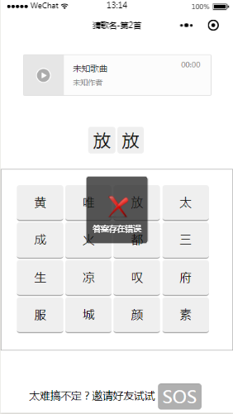
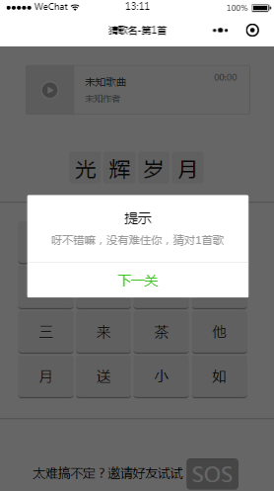
歌名比对
需求说明
用户将所选择的关键字组成的歌名和加载时存储的歌名
进行比对，验证是否正确
比对成功时，给予正确提示，并将全局变量中的分数进
行累加，进入下一首歌曲播放
利用wx.showModal完成提示
比对失败时，给出错误提示，用户继续选择关键字
利用wx.showToast完成提示
进入下一曲时修改页面的title
通过wx.setNavigationBarTitle完成
演示示例5：歌名比对案例
Notes:
教学指导：
1、当文本框的值全部填满后，自动去进行和当前的歌曲名比对，调用wxAPI完成提示
三个调用的API，老师可以打开官网给学员进行讲解，说明参数
wx.showModal对应API地址：https://developers.weixin.qq.com/miniprogram/dev/api/api-react.html#wxshowmodalobject
wx.showToast对应API地址：https://developers.weixin.qq.com/miniprogram/dev/api/api-react.html#wxshowtoastobject
wx.setNavigationBarTitle对应API地址 :https://developers.weixin.qq.com/miniprogram/dev/api/ui.html#wxsettopbartextobject

Slide 20
通关页面
需求说明
成功猜对歌名后，点击进入下一关时对当前所猜中的歌曲数量和总的数量进行对比，当没有未猜的歌曲后进入通关页面
显示当前用户的微信头像
通过userInfo.avatarUrl获取到微信头像
演示示例6：进入通关页面案例
Notes:
教学指导：
1、

Slide 21
共性问题集中讲解
常见问题及解决办法
代码规范问题
调试技巧
共性问题集中讲解
Notes:
教学指导：
到这里，猜歌名这个小程序就已经全部开发完成，老师可以做这里对这个小程序进行总结，和学生进行互动，了解学生掌握情况

Slide 22
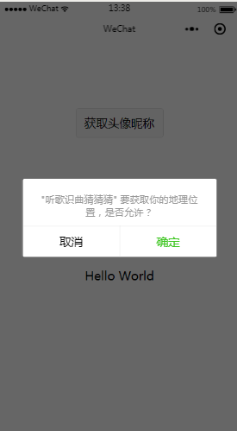
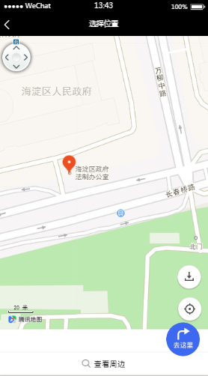
微信小程序常用API
获取位置
wx.getLocation 获取位置
wx.openLocation 查看位置
演示示例7：获取位置案例
Notes:
教学指导：
1、通过提供的位置接口完成获取和查看的功能，API返回的具体参数老师可以查看官网API进行讲解
wx.getLocation对应API接口地址：https://developers.weixin.qq.com/miniprogram/dev/api/location.html#wxgetlocationobject
wx.openLocation 对应API接口地址：https://developers.weixin.qq.com/miniprogram/dev/api/location.html#wxopenlocationobject
代码如下：
wx.getSystemInfo({
success: function (res) {
console.log(res.brand)
console.log(res.model)
console.log(res.version)
console.log(res.system)
}
})

Slide 23
学员操作—硬件设备信息获取
练习
需求说明
通过微信官方提供的API接口完成对用户硬件设备信息获取
通过wx.getSystemInfo接口完成信息获取
要求打印用户的下列信息
打印用户手机品牌
打印用户手机型号
打印用户微信版本号
打印用户操作系统版本
完成时间：30分钟
Notes:
教学指导：
1、老师提供官方API地址，建议学生自己阅读API完成练习
获取硬件设备信息API地址：https://developers.weixin.qq.com/miniprogram/dev/api/systeminfo.html#wxgetsysteminfoobject

Slide 24
共性问题集中讲解
常见问题及解决办法
代码规范问题
调试技巧
共性问题集中讲解
Notes:
教学指导：
xxxxxxx

Slide 25
总结
音频组件
view组件布局
button组件
组件的使用
常用API
组件与常用API
发送请求
用户授权登录
获取用户信息
跳转
数据缓存
获取位置
Notes:
教学指导；

Slide 26
作业
课后作业
完善听歌识曲小程序，自己来布局引导页和通关页面
预习作业
预习官网上的其他API多看，多练习
拨打电话API
获取发票抬头API
手机震动API
截图API
重力感应API
Notes:
教学指导：
1、课后作业来完善本章没有去做的引导页和通关页面，目的在于锻炼学员的小程序布局，这里没有标准答案，老师可以通过微信搜索 “听歌识曲猜猜猜”给学员演示上线版本效果，仅供参考，也可以让学员自己做微信小程序中搜索其他同类型的游戏，自己考虑如何完善这个小程序。

Slide 27


扫一扫 关注课工场
扫一扫 下载APP
Notes:
扫码进QQ群的二维码一般不需要在各个产品PPT中体现，
一般出现在直播课或其他类型的课程中，根据实际情况决定是否需要此二维码。
注意此二维码根据要进去的QQ群，二维码各不相同，请使用者自行制作添加。

